Slide 1

电气绝缘节
匹配变压器
补偿电容
室外设备

Slide 2
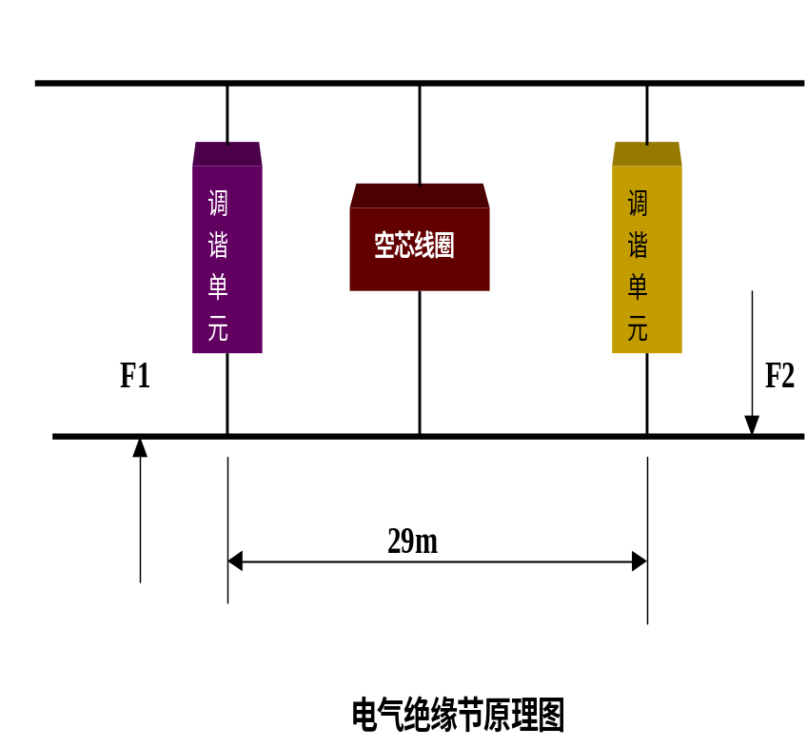
电气绝缘节
电气绝缘节由BA1、BA2、SVA及29m长的钢轨构成电气调谐区。电气调谐区又称电气绝缘节，代替了机械绝缘节，实现了相邻轨道电路的隔离。
29米钢轨
BA1
BA2
SVA
29米钢轨

Slide 3
电气隔离原理
调谐单元的容抗与调谐区的感抗形成了并联谐振，在本频率信号条件下能够得到较高阻抗即极阻抗，使本频率信号通畅输出，对于相邻轨道电路信号呈现零阻抗完成了对相邻区段信号的短路隔离。从而，实现了通过电气绝缘节方式进行轨道电路区域划分的目的。

Slide 4
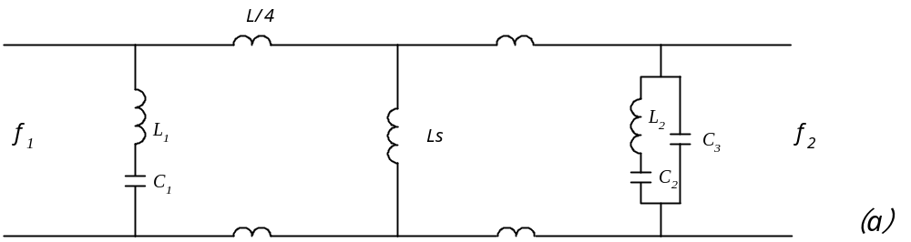
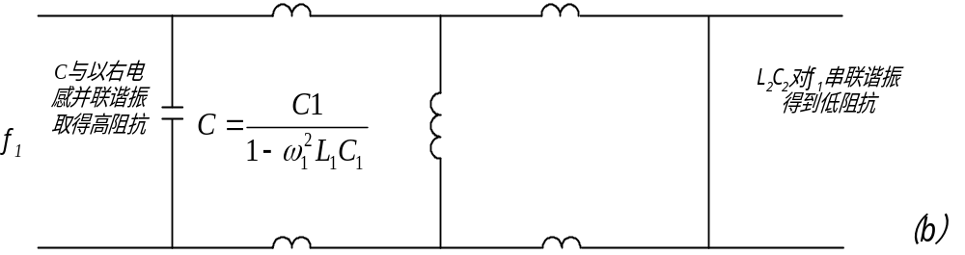
f₁=1700HZ
f₂=2300HZ
呈容性
呈串联谐振，相当于短路线，称为“0阻抗”
发生并联谐振，有2～2.5Ω阻抗，称为“极阻抗”
1、相邻区段的调谐单元对本区段频率呈串联谐振，只有百分之几欧姆的阻抗，称为0阻抗，移频信号被短路。
2、本区段的调谐单元对本区段频率呈容抗，与29米钢轨的电感和SVA的电感配合产生并联谐振，有2～2.5Ω的阻抗，称为极阻抗，移频信号被接收。

Slide 5
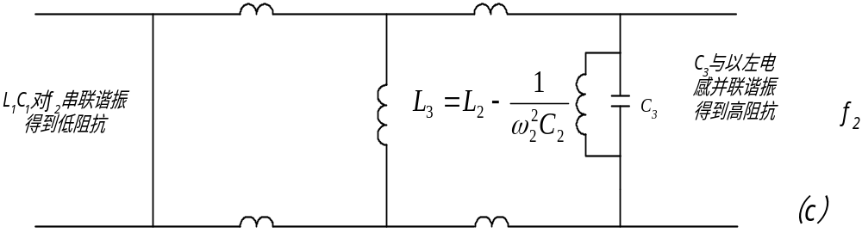
f₁=1700HZ
f₂=2300HZ
呈串联谐振，相当于短路线，称为“0阻抗”
呈容性
发生并联谐振，有2～2.5Ω阻抗，称为“极阻抗”
1、相邻区段的调谐单元对本区段频率呈串联谐振，只有百分之几欧姆的阻抗，称为0阻抗，移频信号被短路。
2、本区段的调谐单元对本区段频率呈容抗，与29米钢轨的电感和SVA的电感配合产生并联谐振，有2～2.5Ω的阻抗，称为极阻抗，移频信号被接收。

Slide 6
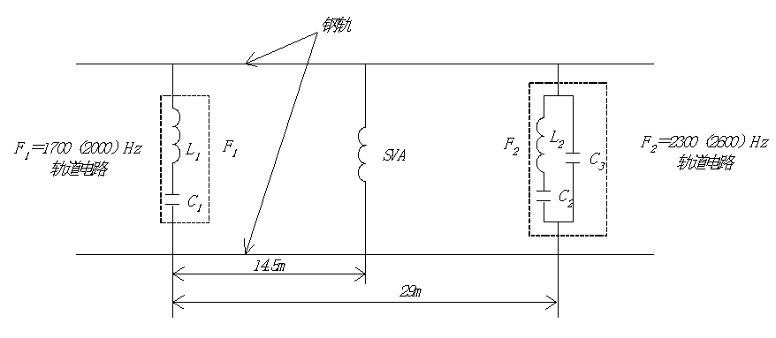
调谐单元
1、由电感线圈和电容器组成的二端网络，分为F1型和F2型。
2、F1型,又称BA1型 ,由 L1、C1两个元件构成,分别用于上、下行频率较低的载频(1700Hz和2000 Hz)。
3、F2型,又称 BA2 型 , 由L2、C2 、C3 三个元件构成 ,分别用于上、下行频率较高的载频(2300Hz和2600Hz)。
F1 （BA1）
1700HZ
2000HZ
F2 （BA2）
2300HZ
2600HZ

Slide 7
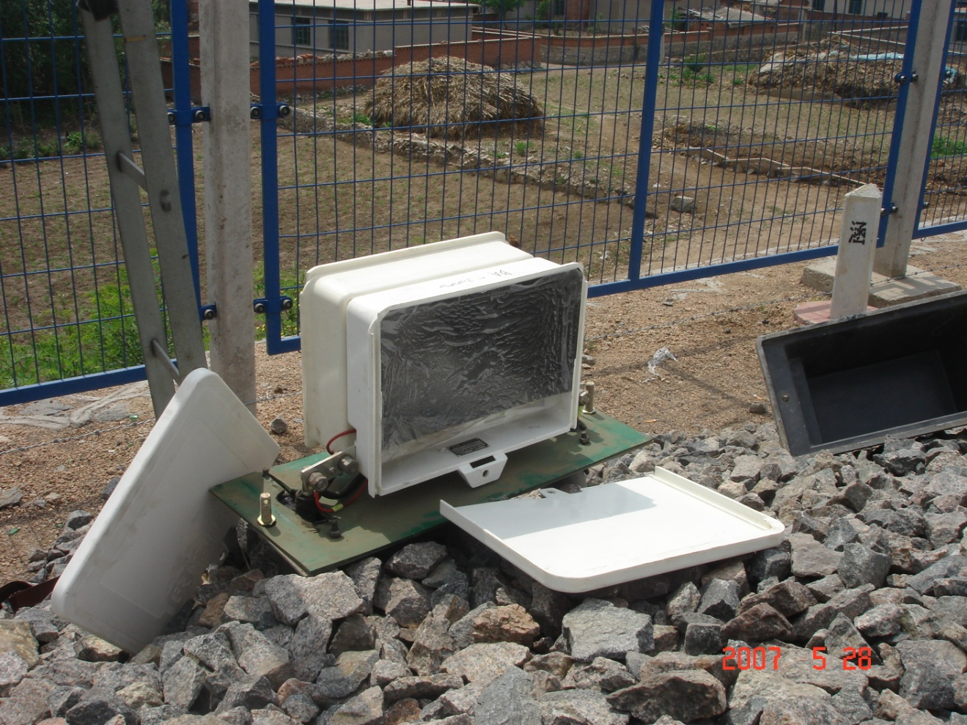
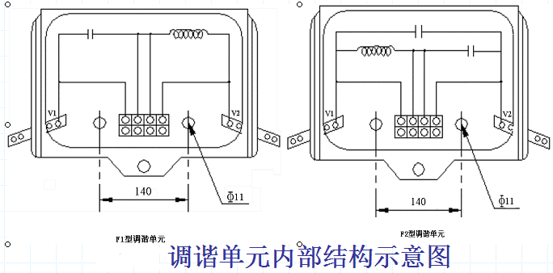
1、调谐单元BA设于一个白色聚酯盒内,盒的尺寸为355mm×270mm×88mm,安装在轨道旁的基础上
2、为防止热胀冷缩造成元件参数漂移及外力损伤,BA内部器件被塑胶密封。
3、BA与两根钢轨的连接采用3.7m、2m专用钢包铜双头引接线，引接线与钢轨的联接电阻应不大于1mΩ。
调谐单元

Slide 8
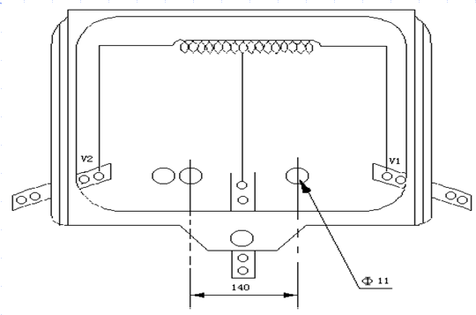
空芯线圈内部结构
1、空芯线圈SVA由直径1.53mm的19股铜线绕成，无铁芯,带有中间抽头。
2、电感值33.5μH±1μH。
3、单圈可通过100A电流 , 全圈可通过200A电流。
中间抽头

Slide 9
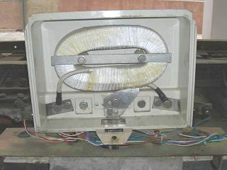
空芯线圈外形
空芯线圈的盒体采用不饱和聚酯材料，为白色盒体，盒盖上带有滑槽。型号为ZK.XK，外形尺寸355mm×270mm×86mm，重量7.05Kg。
空芯线圈安装在调谐区轨道旁的基础桩上，两端采用钢包铜引接与钢轨连接线。

Slide 10
空芯线圈作用
1、平衡钢轨间不平衡牵引回流
2、参与和改善调谐区的工作。
3、保证维修安全
4、作扼流变压器用

Slide 11
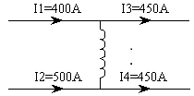
平衡牵引电流
不平衡电流100A
SVA对钢轨中的5OHz牵引回流呈10.5mΩ的电抗,可视为一条短路线

Slide 12
参与和改善调谐区的工作
在电气调谐区内,SVA的感抗值与29m长钢轨的电感值一起参与对本区段频率呈并联谐振,而不是简单的分路电抗。由于SVA的存在,为谐振回路提供了一个合适的品质因数Q值,保证了调谐区的稳定工作。

Slide 13
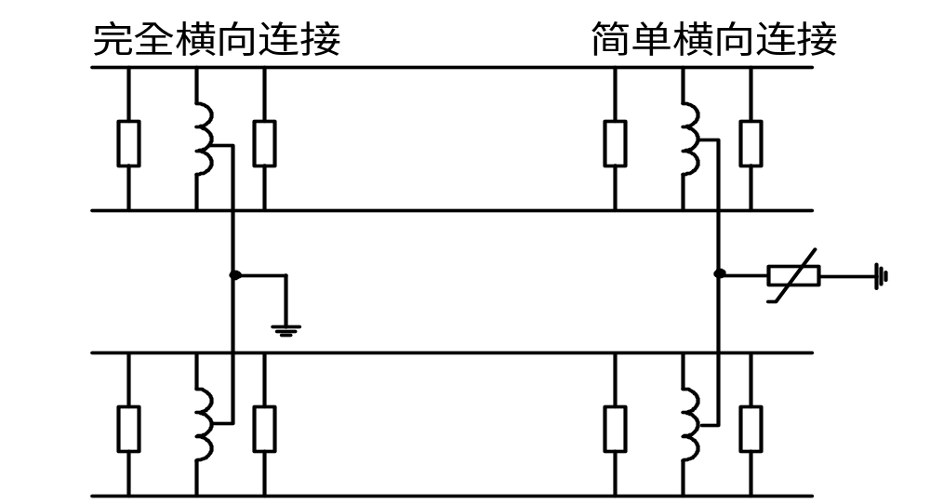
保证维修安全
在实际使用中，每隔一定距离，上、下行线路间的两个SVA中间抽头连在一起并接地，即进行等电位连接,这样,可平衡上、下行线路间的不平衡牵引回流, 还可保证维修人员的安全。
完全横向连接：
SVA中心点直接接地
简单横向连接：
SVA中心点通过防雷元件接地

Slide 14
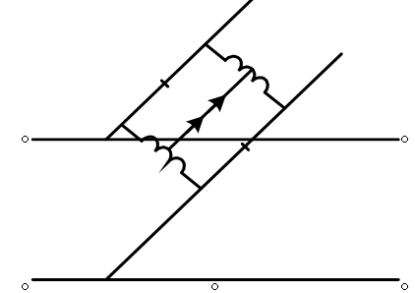
作扼流变压器用
在道岔弯股绝缘两侧各安装一个空芯线圈，将两线圈的中间的抽头连接可作为扼流变压器使用。
扼流变压器

Slide 15
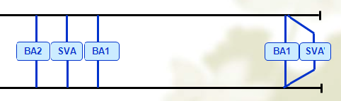
机械绝缘节空芯线圈
对于进站和出站口均设有机械绝缘节。根据29m调谐区四种载频的综合阻抗值，设计SVA’。并将该SVA’与BA并联，即可获得预期效果

